Slide 1
我走过山川，山川绿了。
我流进田野，秧苗长了。
我经过草原，牛羊笑了。
我流进人们的嘴里，大家心里甜了。
我是地球的血液，我是生命的源泉。

Slide 2
小水滴的诉说

Slide 3
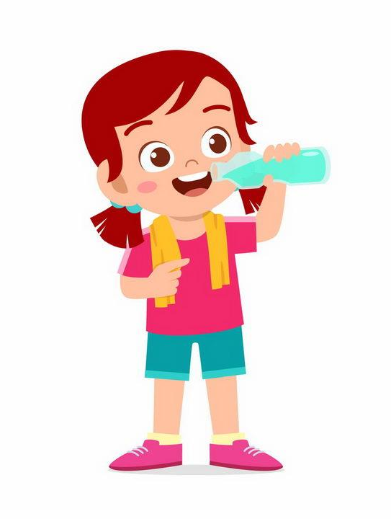
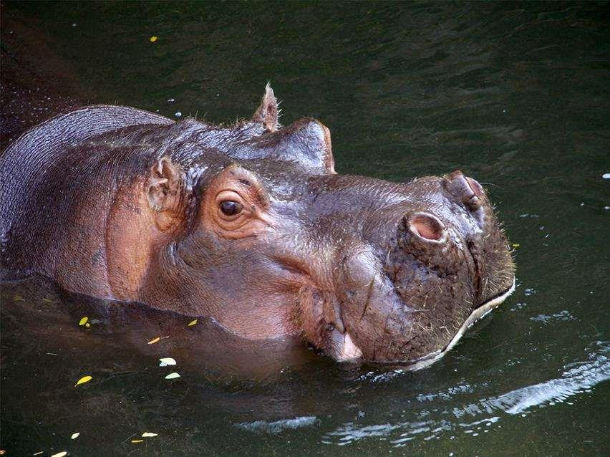
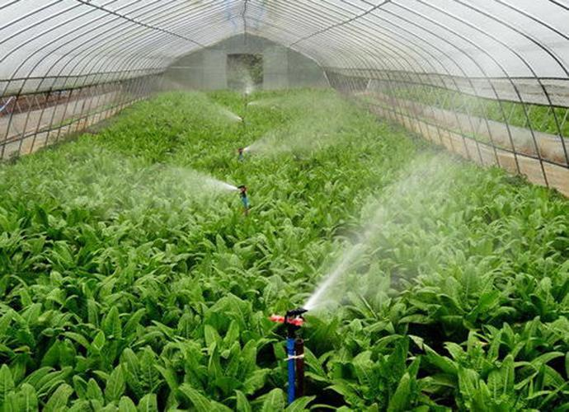

Slide 4
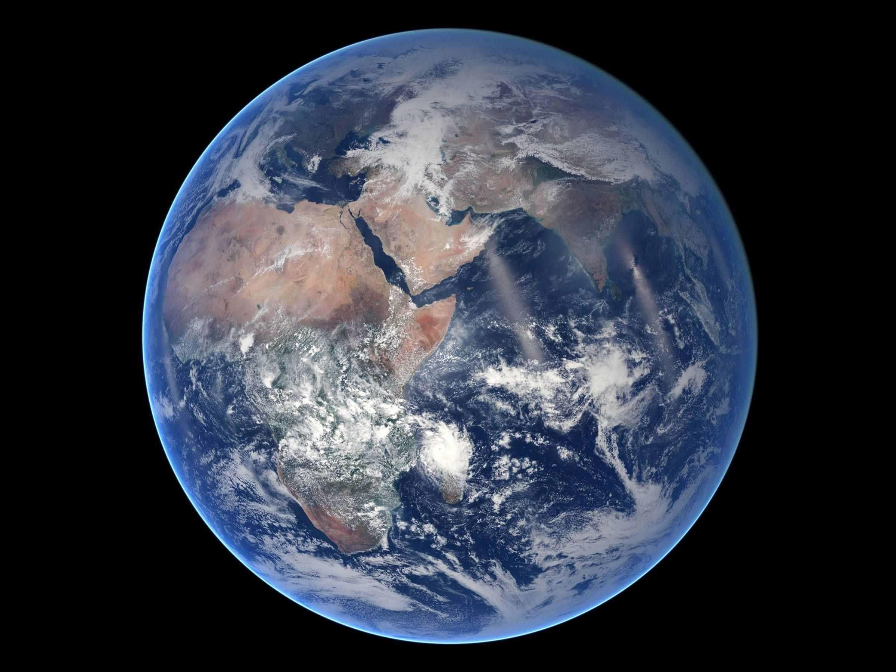
地球水资源现状
71%

Slide 5
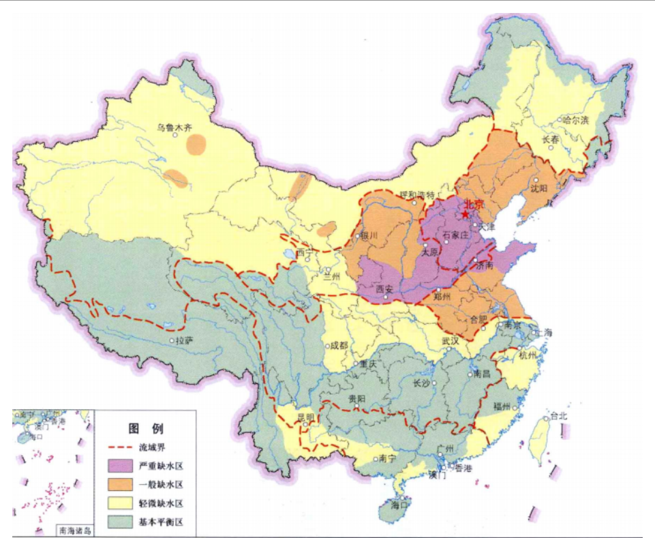
地球水资源现状
你从图片中获取到了哪些信息？

Slide 6
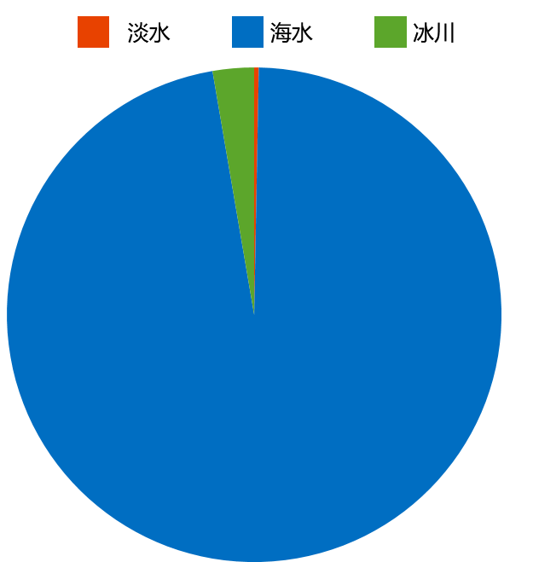
地球水资源现状
2.7%
0.3%
97%

Slide 7
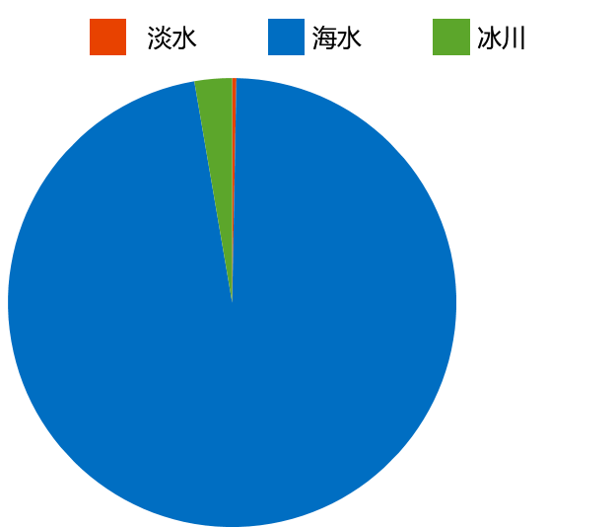
地球水资源现状
2.7%
0.3%
97%

Slide 8
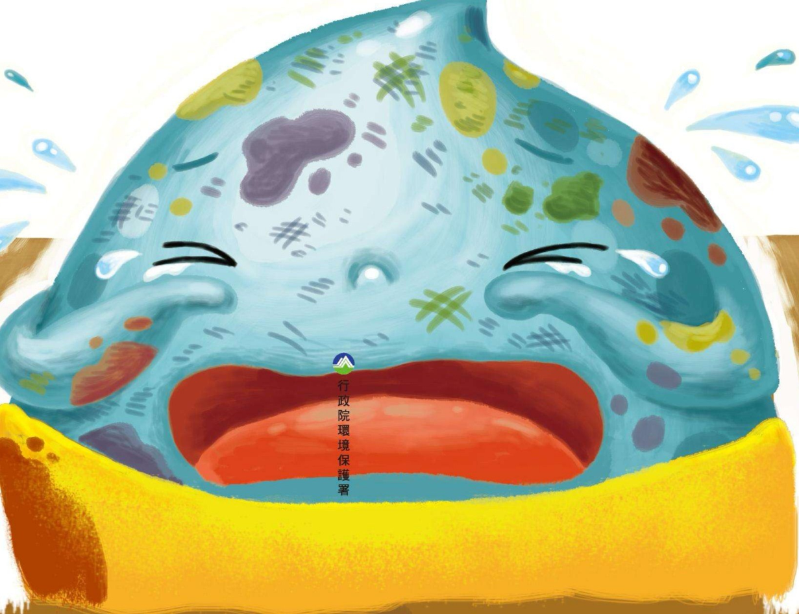

Slide 9
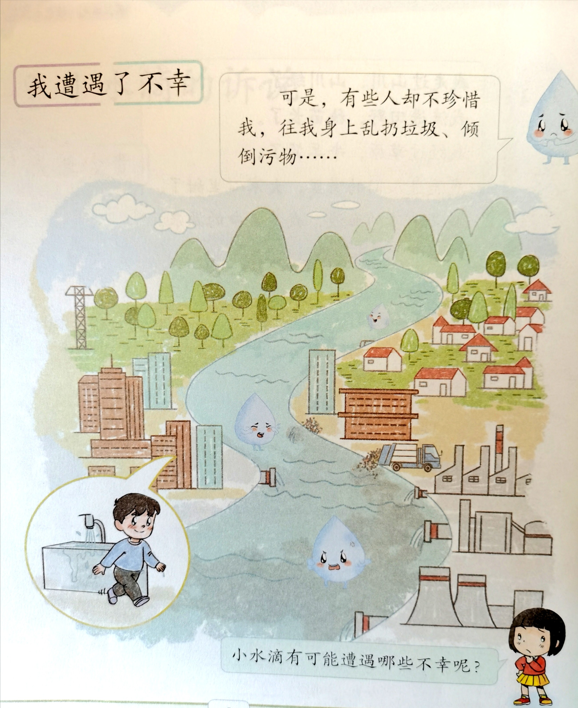

Slide 11
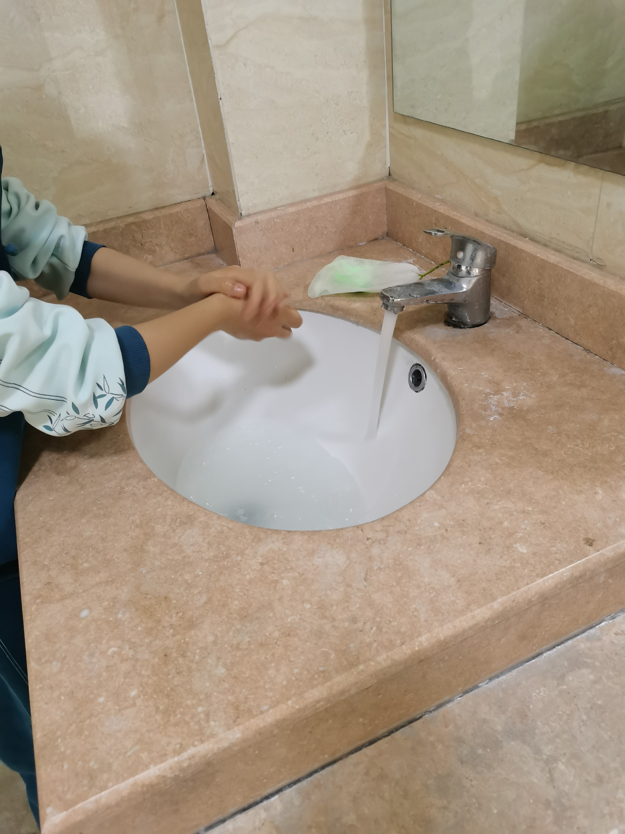
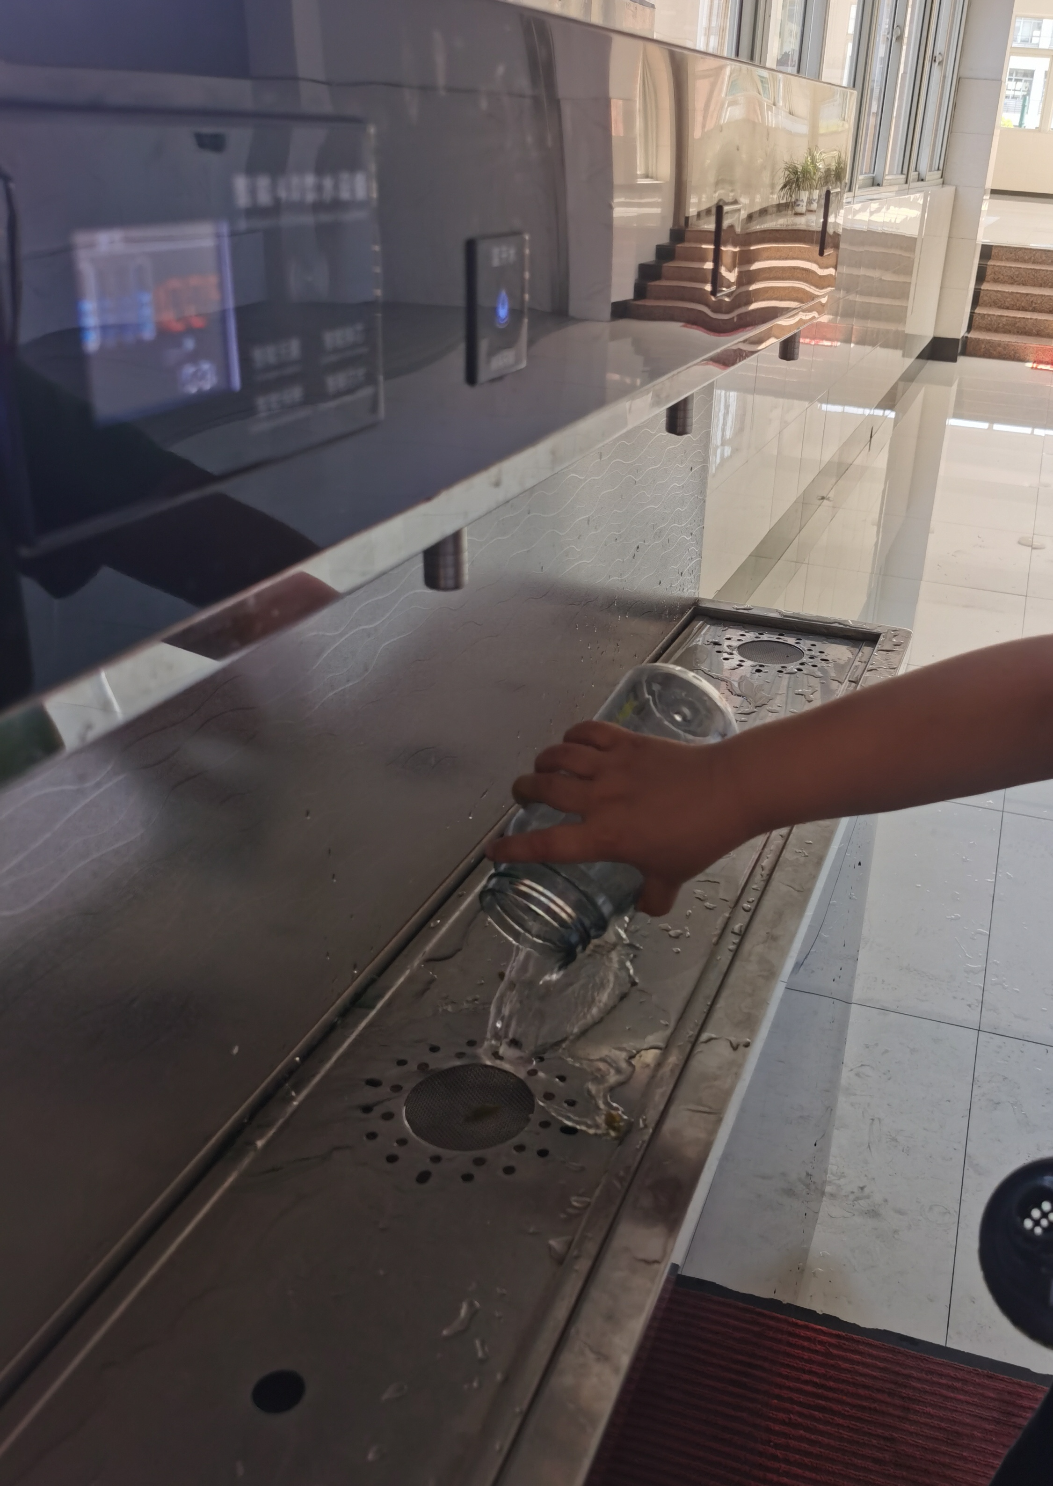
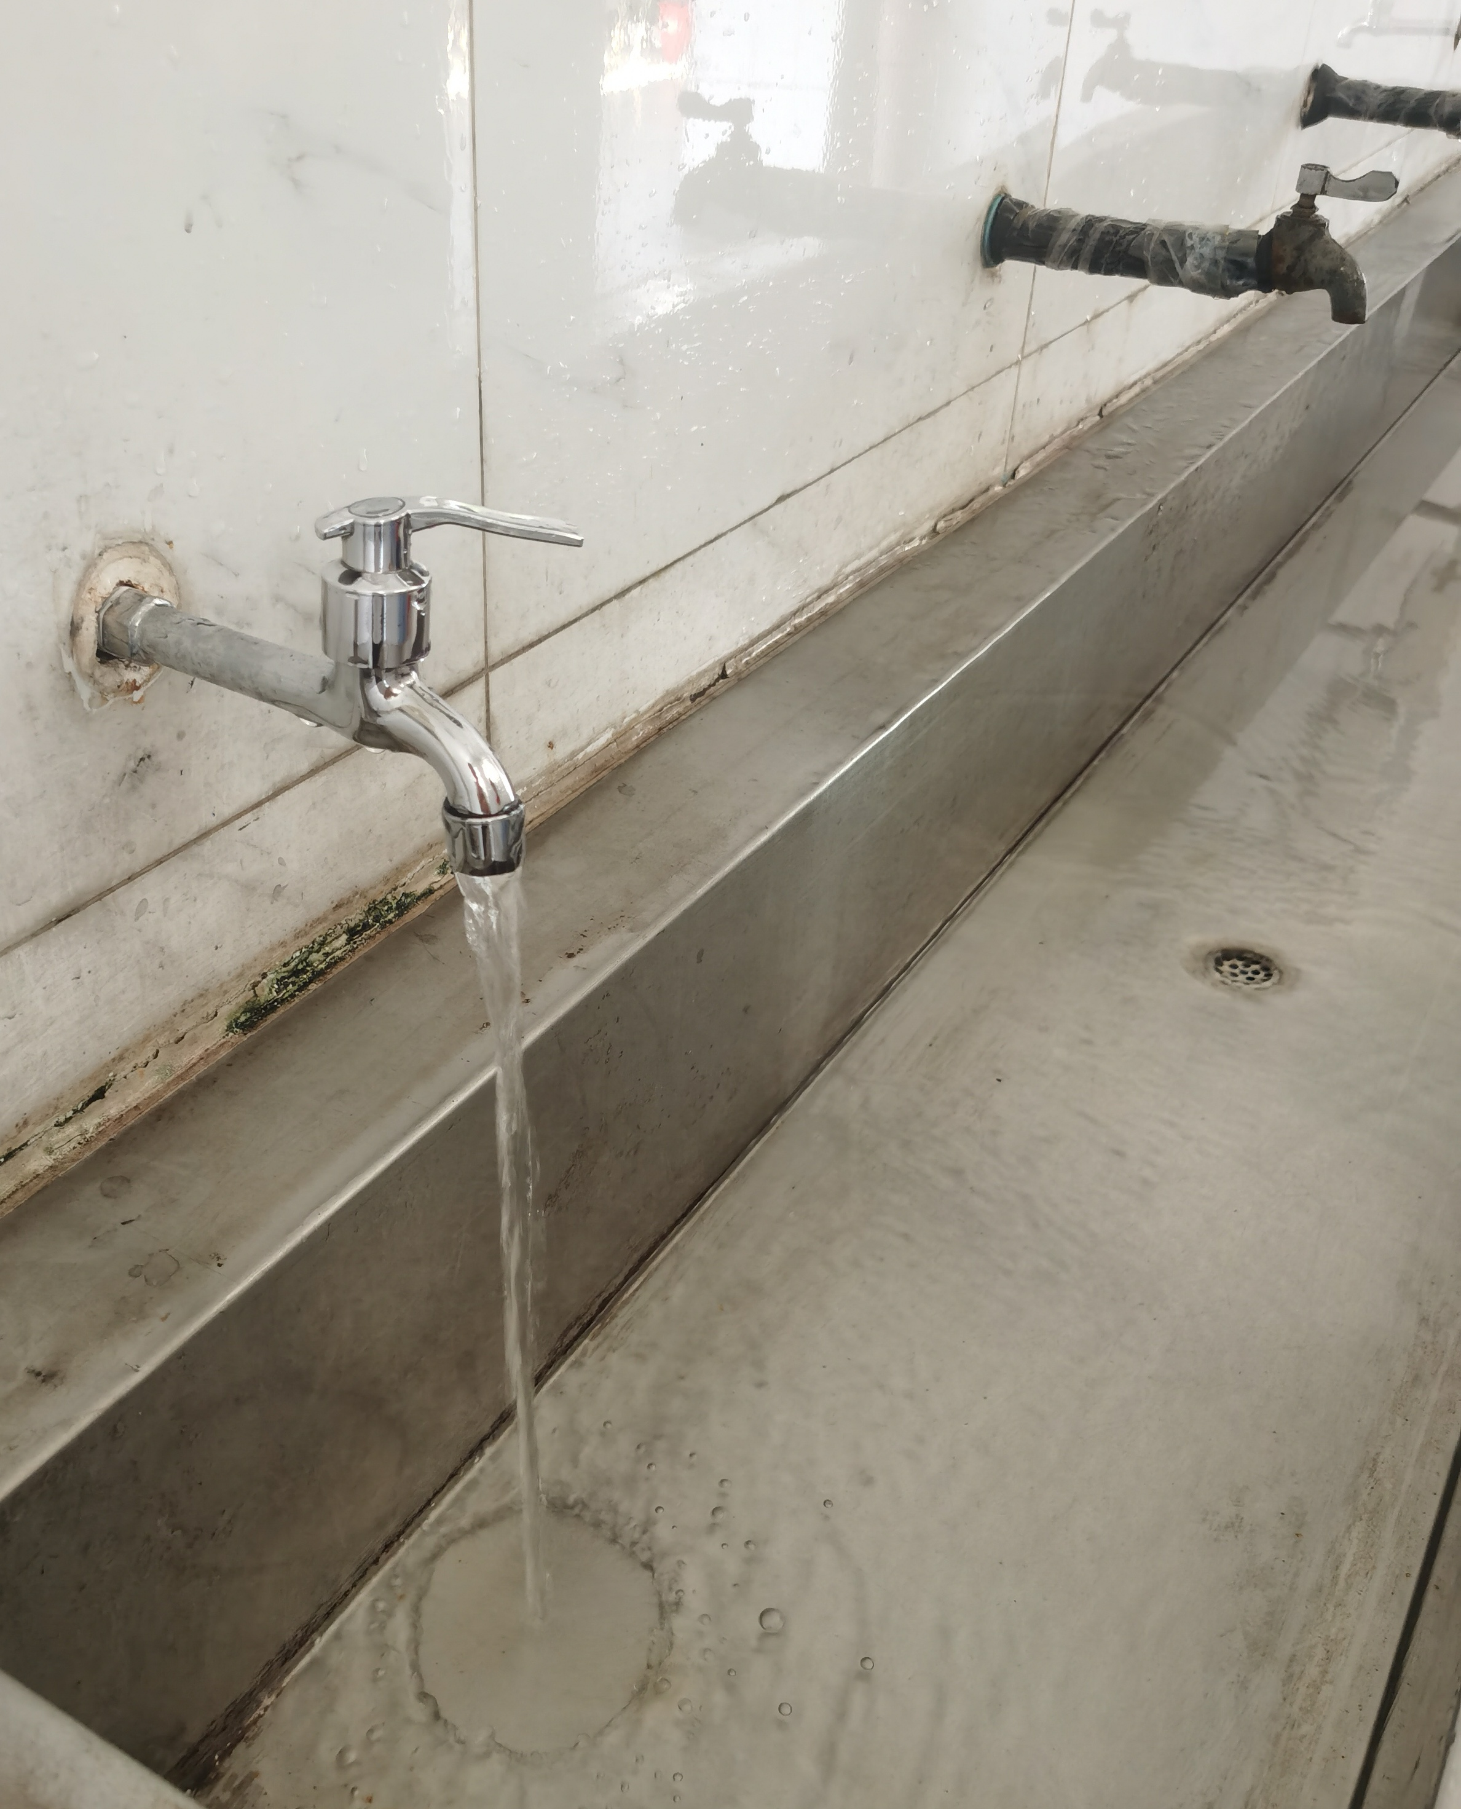
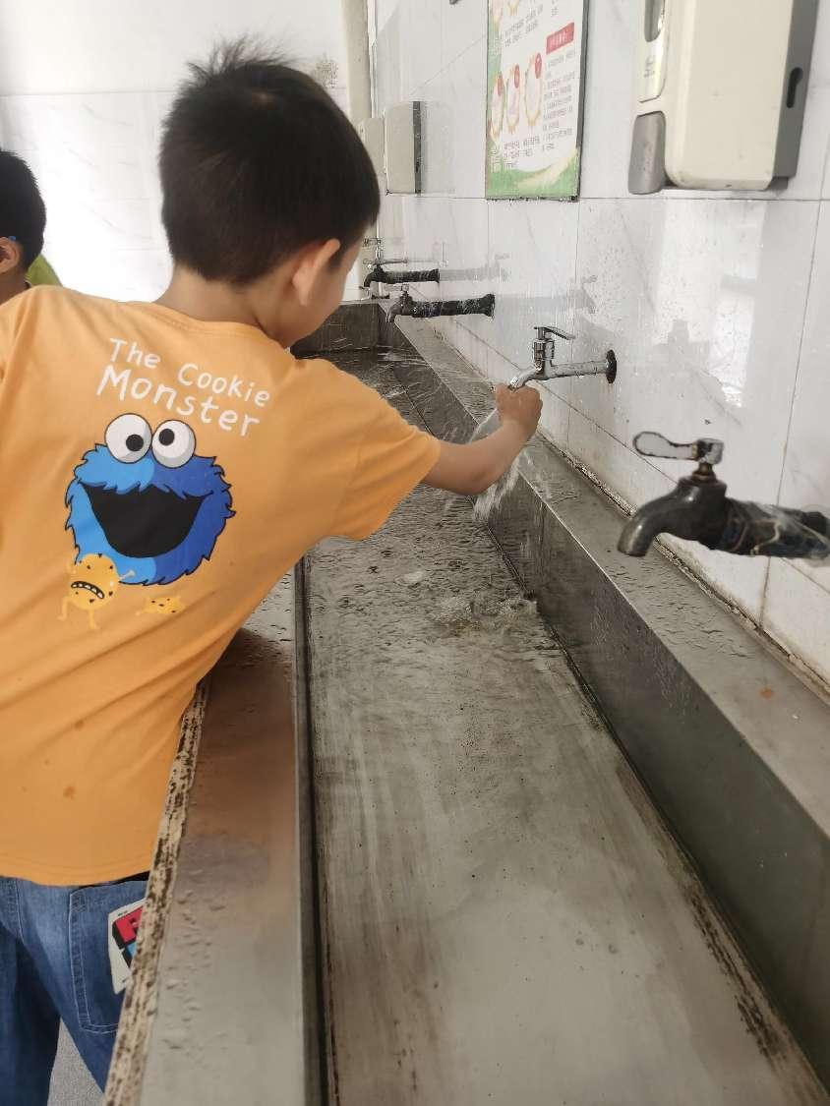

Slide 12
乱扔垃圾
工业垃圾
生活垃圾

Slide 13
乱排污水
工业污水
生活污水

Slide 14
小组合作：
一说二听三等待
小组讨论，说一说如何减少对小水滴的伤害，在生活中如何节约用水。

Slide 15
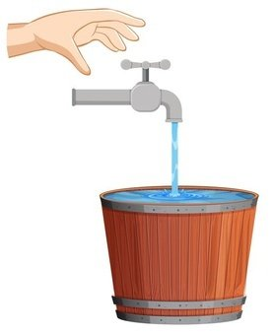
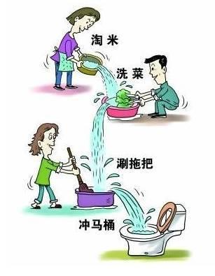
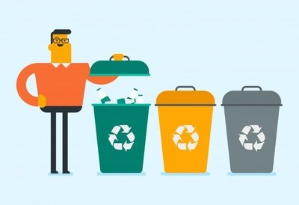
节约用水
一水多用
不污染水源

Slide 16
法治在线
国家厉行节约用水，大力推行节约用水措施，任何单位和个人都有节约用水的义务。
---《中华人民共和国水法》

Slide 17
破坏、污染水资源
违法行为

Slide 18
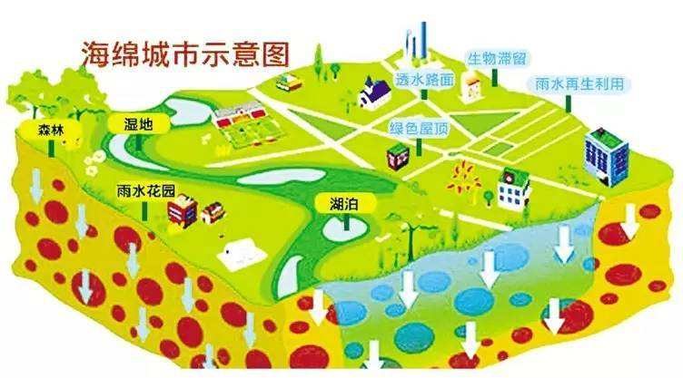

Slide 20
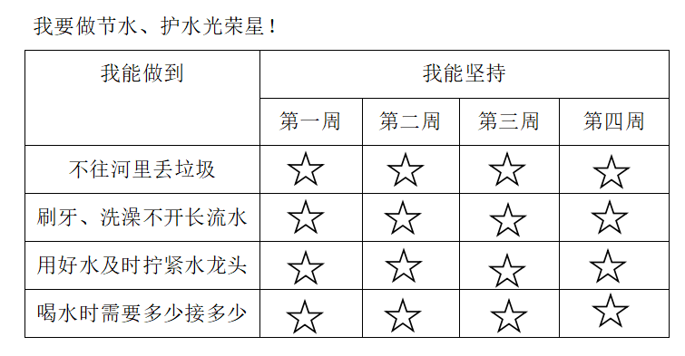

Slide 21
我走过山川，山川绿了。
我流进人们的嘴里，大家心里甜了
我经过草原，牛羊笑了。
我流进田野，秧苗长了。
我是地球的血液，我是生命的源泉。

